Slide 1
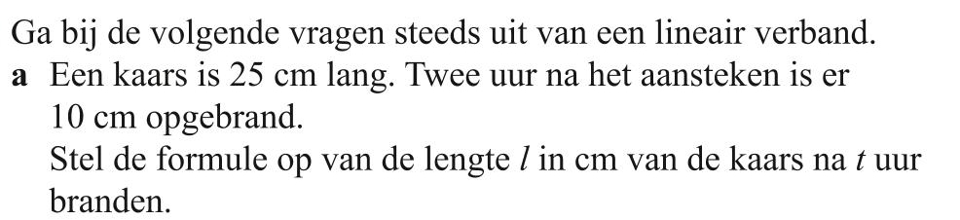






Opgave 11
kaars:
$$l=a∙t+b$$
Na 2 uur is er 10 cm opgebrand, dus na één uur 5 cm.
$$a=$$
$$−5$$
Op $t=0$ is de kaars 25 cm
$$b=25$$
Formule van de kaars:
$$l=−5t+25$$

Slide 2
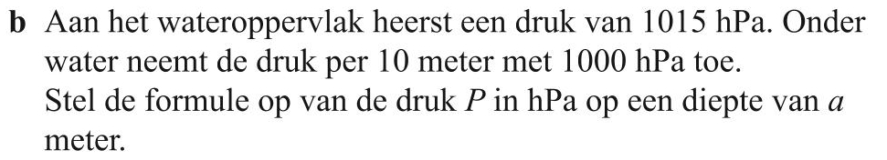





druk:
$$P=rc∙a+b$$
Per 10 meter neemt de druk met 1000 hPa toe, dus per meter met 100 hPa
$$rc=100$$
Op $a=0$ (wateroppervlak) is de druk 1015 hPa
$$b=1015$$
Formule van de druk:
$$P=100a+1015$$

Slide 3
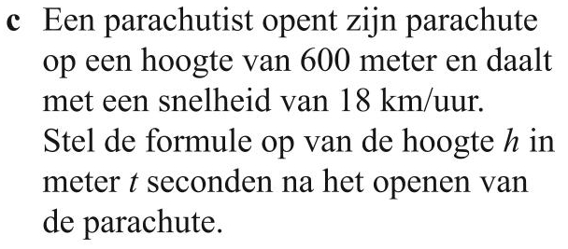
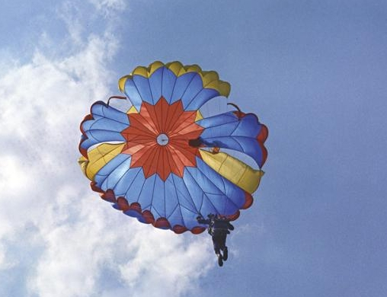











$$t=0$$
hoogte:
$$h=at+b$$
Op $t=0$ is de hoogte 600 meter
$$b=600$$
$$\frac{18 km}{uur}$$
$$=\frac{18000 meter}{3600 sec}$$
de hoogte neemt af dus
$$=5 m/sec$$
$$a=−5$$
$$÷3,6$$
Formule van de hoogte:
$$h=−5t+600$$

